Slide 1
Inkluzija je več kot le zapisano pravilo
5.1 delavnica:

Slide 2
NAMEN DELAVNICE
Izmenjati razmisleke o inkluzivni praksi.
Spoznati didaktične možnosti za zagotavljanje personaliziranega učenja pri pouku.

Slide 3
POTEK DELAVNICE
Oglejte si video Osem ugotovitev Johna Hattieja.

Slide 4
POTEK DELAVNICE
Udeleženci vsak zase zapišite, kaj vam pomeni inkluzija, in zapise delite s kolegom v paru (5 minut).
V paru ob zapisih Inkluzija je … razmislite, kaj bi svojim zapisom lahko še dodali (5 minut).

Slide 6
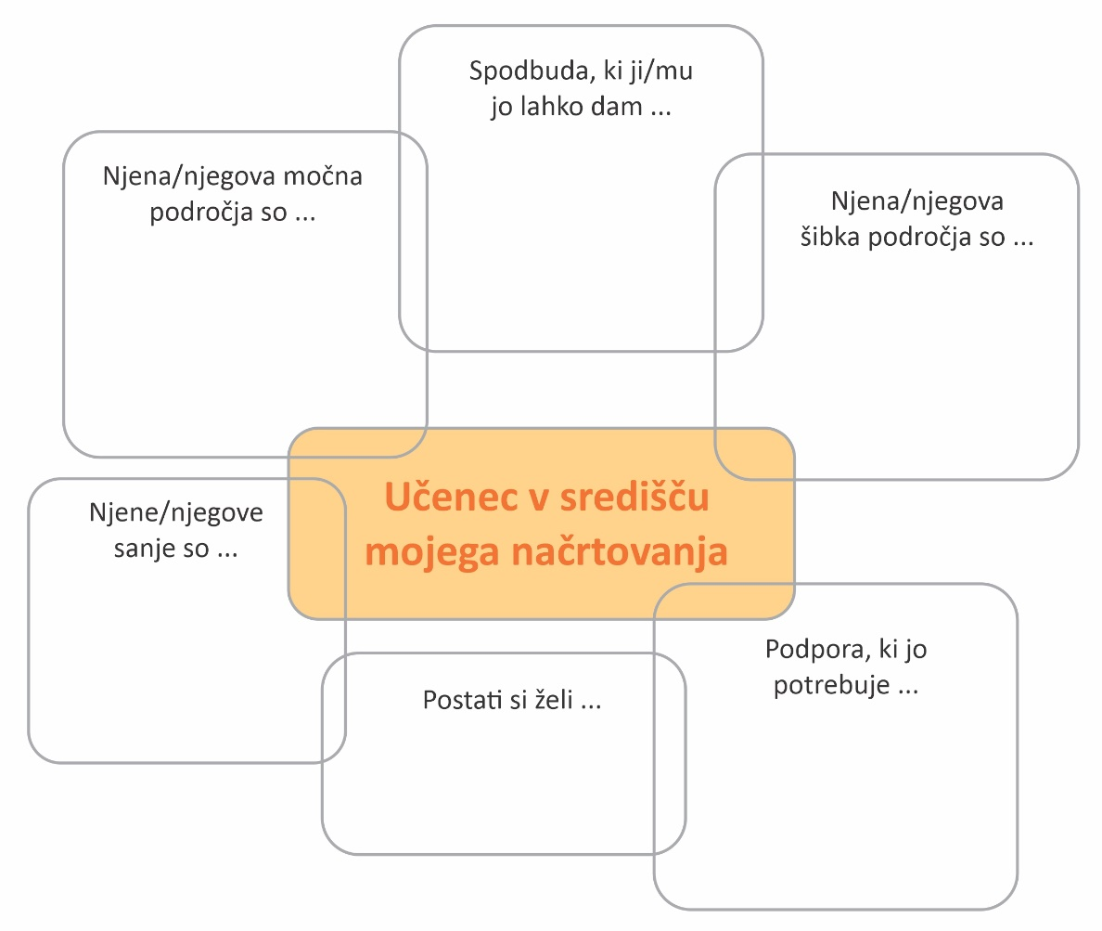
POTEK DELAVNICE
Udeleženci vsak zase v mislih izberite katerega koli učenca, ki ga poučujete (ni mišljeno, da bi izbrali npr. nadarjenega učenca, učenca s posebnimi potrebami itd.), in v gradivu Učenec v središču načrtovanja dokončajte čim več povedi (5 minut).

Slide 7
POTEK DELAVNICE
S kolegom poglejta svoje zapise in razmislita, kako načrtovati pouk, ki v središče postavlja učenca, ki ste ga izbrali in za katerega ste ugotovili, da ga zelo dobro ali pa sploh ne poznate.
Pri tem vam je lahko v pomoč razmislek ene od učiteljic v nadaljevanju.
Preberite zapis učiteljice in se v parih pogovorite o opisanem pristopu (5 minut).

Slide 8
POTEK DELAVNICE
»Ko sem poučevala manjše število učencev na podružnični šoli, sem vse učence zelo dobro poznala in jim pouk lažje prilagajala. Danes pa se tedensko srečujem s 280 učenci in včasih ne poznam niti njihovih imen. Zato si zastavljam vprašanje, kako načrtovati pouk, ki v središče postavlja vsakega učenca?
Takšno načrtovanje mi omogoča personalizacija, v okviru katere učence spodbudim, da sami postavijo osebne cilje glede na namene učenja, iščejo področja, ki jih še posebej zanimajo, ob moji pomoči in/ali sošolcev oblikujejo kriterije uspešnosti, razmislijo, kako bodo pokazali naučeno, kako se bodo naloge lotili – sami ali v paru/skupini.« (Učiteljica)

Slide 9
POTEK DELAVNICE
S kolegom poglejta eno izmed učnih priprav, ki sta jih prinesla na srečanje, in odgovorita na spodnja vprašanja (15 minut).
VPRAŠANJA:
Kaj ste želeli, da bi se učenci v danem učnem sklopu naučili?
Kako ste organizirali učenje?
Kako veste, v kolikšni meri so posamezni učenci dosegli zastavljene cilje?

Slide 10
POTEK DELAVNICE
S kolegom razmislita in se pogovorita o tem, kako bi lahko naredila učenje bolj personalizirano – prilagojeno učenčevim individualnim posebnostim, potrebam, željam in nagnjenjem – ter kakšno vlogo ima pri tem načrtovanje (10 minut).
Moderator delavnice naključno izbere nekaj učiteljev, ki z vsemi delijo svoje razmisleke o inkluziji in spremembah, ki bi pouk naredile bolj personaliziran (10 minut).

